Slide 1
OSMANLIDA HUKUK SİSTEMİ
KPSS’YE HAZIRLIK
ARİF ÖZBEYLİ
www.tariheglencesi.com
Youtube Kanalı: tariheglencesi

Slide 2
OSMANLI’DA HUKUK

Slide 3
I.Murat’tan itibaren “Ülke hanedanın ortak malıdır” anlayışının yerini “Ülke padişah ve oğullarının “anlayışı almıştır.

Slide 4
Osmanlı Devleti’nin temel aldığı iki hukuk sistemi vardı. Bunlar şer’i ve örfi hukuktur.

Slide 5
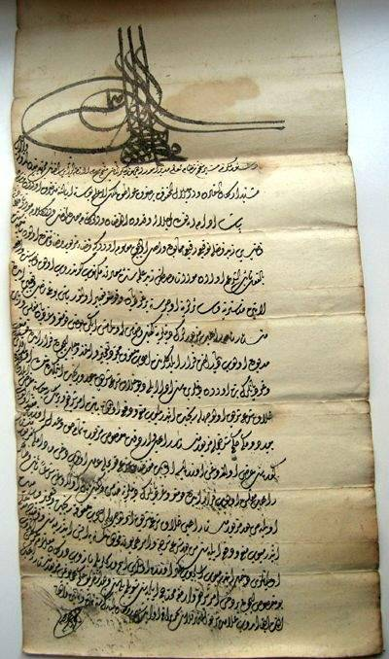
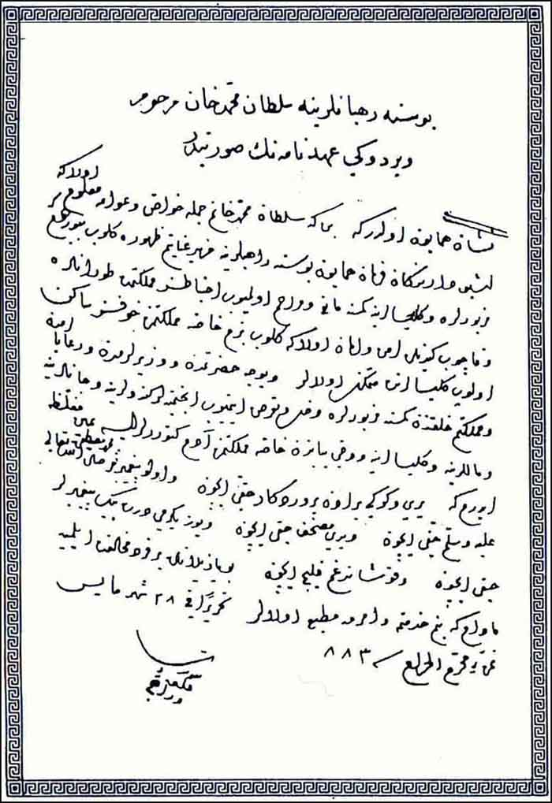
Ferman

Slide 6
Örfi hukuk ise şer’i hukuk kurallarına uymak kaydıyla eski Türk geleneklerinden gelen ve fethedilen yerlerdeki devam eden kurallardan oluşurdu. Şer’i ve hukuk bütün sorunlar, Hanefi fıkhına göre bağlanırdı.
Padişahların ağzından yazılan örfi kanunlar fermanlar aracılığıyla duyurulurdu.

Slide 7
Osmanlı Devleti’nde kanunların yazılı hale gelmesi Fatih döneminde başlamıştır. Bu kanunlara Kanunname-i Ali Osman adı verilmiştir. İlki Fatih tarafından hazırlanmıştır.

Slide 8
2011-LYS

Slide 9
CEVAP: D

Slide 10
Soru: Kadı kimdir?
Cevap: Çocuk bakıcısı

Slide 11
Kadıların yönetim açısından görevleri şunlardı: Miras,ticaret ve nikah işlemlerini karara bağlarlardı. Yönetici olarak kadının kendi hüküm bölgesinde bütün görevliler üzerinde denetim yetkisi vardı. Hükümdardan gelen emirleri halka duyururdu.Vergilerin toplanmasında etkiliydi.

Slide 12
Kadının en büyük yardımcısı naib idi. Naibler bilhassa nahiyelerde kadı adına hüküm verirlerdi. Bazı büyük kazalarda miras işlemlerini yürütmek üzere kassam denilen görevliler bulunurdu. Mahkemelerde ayrıca kadıya bağlı olarak çalışan muhzırlar vardı.

Slide 13
Adalet işlerinin divandaki temsilcisi kazaskerdi. Kazasker, kadıların, müftülerin ve müderrislerin tayin ve nakil işlerini de düzenlerdi..

Slide 14
Bunlar davalıları mahkemeye getirmek ve hüküm sonrasında davacının hakkının alınmasında kendisine yardımcı olmak gibi önemli bir görevi yerine getirirlerdi. Kamu davası niteliğini taşıyan davaların suçlularını kadı huzuruna getirmek görevi,bir örf mensubu olan subaşıların görevi idi.

Slide 15
Öğrenmenin de maliyeti var
Önceden öğrenen indirimli fiyattan öğrenir.
Otoriteden öğrenen özgürlük bedeliyle öğrenir
Deneyerek öğrenen etiket fiyatından öğrenir

Slide 16
Hayattan öğrenen gecikme zammıyla öğrenir
Hayattan da öğrenemeyen boşa gitmiş hayatıyla öğrenir.
Arthur Miller

Slide 17
Hukuk Sistemindeki Değişmeler
19.yüzyılda Osmanlı hukukunda önemli değişiklikler oldu. Bu yenilikler hukukunda farklılıklara yol açtı. Bu yüzyılda Osmanlı Devleti’nde şer’i mahkemeler, konsolosluk mahkemeleri, gayrimüslim cemaat mahkemeleri, nizamiye mahkemeleri ve ticaret mahkemeleri bulunuyordu.

Slide 18
Müsadere kaldırıldı.
1868’de Şura-yı Devlet (Danıştay) kuruldu.
Abdülaziz döneminde Divan-ı Ahkam-ı Adliye (Yargıtay) kuruldu.
1876’da I. Meşrutiyet’in ilanı ile Kanun-ı Esasi adlı anayasa kabul edildi.
Ahmet Cevdet Başkanlığında hazırlanan Mecelle Meşrutiyet döneminde uygulanmaya başladı.
Mekteb-i Hukuk-i Şahane (Hukuk Fakültesi) kuruldu.

Slide 19
2012-LİSANS-KPSS

Slide 20
CEVAP: E

Slide 22
CEVAP: D

Slide 23
C-VAKIF SİSTEMİ
Vakıf,İslam hukukuna göre,bir mü’min alınteri ile kazandığı malından bir bölümünü, insanların hayrına olacak bir iş için ebediyyen tahsis ve tevkif etmesidir. Vakfı kurana vakıf ,vakfettiği taşınır ve taşınmaz,gelir getiren mala mevkuf denirdi.Vakıf tesis ettiği vakfın şartlarını belirleyen bir belgeyi beldesinin kadısı ve şahitlerin huzurunda düzenlerdi. Bu belgeye vakfiye denir.

Slide 24
Vakfiyede belirlenen şartlar ışığında kurulan vakfın yönetimi için bir yönetici tayin edilirdi. Bu yöneticiye mütevelli adı verilirdi. Mütevellinin yanında, gerekirse vakfın muhasebesini tutmak için bir cabi tayin edilirdi. Ayrıca lüzum görülürse vakfın müesseselerinin her biri için yeterince görevli atanabilirdi. Bu şekilde vakfa hizmet eden ve karşılığında da vakfın gelirlerinden kendilerine pay ayrılanların tümüne vakfın mürtezikası denirdi.

Slide 25
II.Mahmut 1836’da Evkaf Nezareti’ni kurarak vakıfları yeniden devletin denetimine aldı.

